Slide 1
【1】设计算法，原地将一个序列中所有奇数移到所有偶数的前边，要求：①保持奇数和偶数原来的相对次序；②算法的空间复杂度为O(1)。例如：若原序列为：
[3, 2, 6, 1, 4, 9, 8, 5, 11, 7]
则处理后的序列为：
[3, 1, 9, 5, 11, 7, 2, 6, 4, 8]

Slide 2
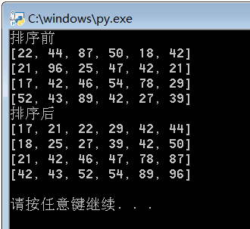
【2】试编写对一个N×M矩阵原地进行排序的算法。要求排好序后的矩阵的每一行（从左到右）和每一列（从上到下）都是递增排列（结果可能不唯一）。

Slide 3
【3】按照快速排序的思想，编写实现链表排序的算法。
【4】试编写一个非递归的快速排序算法。
【5】已知一个由n个数字（0到9）组成的非负整数N，现要将其中的m（m<n）个数字移除。设计算法，找出移除这m个数字后，剩下的数字组成的数中的最小数。要求算法的时间复杂度为O(n)。
例如：若非负整数为 1432219，m为3。任意去掉3个数字后可能得到很多的数，如1432、4322、2219、1219、…，其中1219这个数最小。

Slide 4
【6】给定n个水桶（桶的容量不限），里面装了重量不等的水，把它们排成环状。每次挑选其中的一个桶，将其装的水转运到相邻的桶中，转运的代价为水的重量，最后所有的水都装入一个桶中。问：总的转运代价至少是多少。例如：有6个水桶，各自装水的重量为： [5, 2, 3, 4, 1, 6]，把它们合并到一个桶中，若转运的过程为：
[5, 2, 3, 4, 1, 6] 0
[5, 2, 3, 4, 7] 1
[7, 3, 4, 7] 3
[10, 4, 7] 6
[14, 7] 10
[21] 17
则总的代价为17（这是最小代价）。

Slide 5
【7】对于一个长度为n的元素序列S，在S的若干适当的位置插入S中已有的元素，可使S成为回文序列。例如，序列:
[1, 2, 2, 1]
已经是回文，不需插入（插入0个）元素。序列
[1, 2, 3, 2, 5]
在插入2个元素后，成为回文：
[1, 5, 2, 3, 2, 5, 1]
序列：
[1, 2, 5, 1, 2, 4]
在插入3个元素后，成为回文：
[1, 4, 2, 5, 1, 5, 2, 4, 1]
试编写算法，计算对于任意序列S，至少需要在S中插入多少个元素可使S变成一个回文序列。

Slide 6
【8】将一个整数N拆分为若干个数n₁、n₂、…、n_{m}，满足n₁+n₂+…+n_{m}=N。问：如何拆分，可以使得n₁×n₂×…×n_{m}为最大。例如，若N为8，则将8拆分为2、3、3可以使得2×3×3 = 18为最大（对于有些数，比如3，其本身大于任何拆分，所以不需进行拆分）。试编写算法求解，算法的输入为N（如8），输出为拆分结果（2, 3, 3）及连乘积（18）。

